Slide 1
DataAgent
从 Agent 本质到核心范式：
AI 核心认知 · 深度教学讲义
企业级Agent工程架构实战营
第02讲
AI 核心认知
2026-09

Slide 2
目录
DataAgent
01
概念详解
02
机制与图解
核心概念定义与边界
运行机制与图解
03
代码实现
04
应用实践
仓库真实代码三切面
落地步骤与场景
陷阱与排查
优化拓展
2

Slide 3
02
学习目标 / Lernziele
1) 能解释ReAct的机制；2) 能对比Plan-and-的取舍；3) 能跑通 runtime.py 对应测试
从 Agent 本质到核心范式：

Slide 4
04
概念详解：ReAct
「ReAct」指决策-行动-观察循环。在企业级语境下，它同时约束接口契约、生命周期与治理边界，而不只是一个名词。
从 Agent 本质到核心范式：

Slide 5
05
定义与内涵：ReAct
DataAgent
把ReAct讲透：是什么、不是什么
认知决定上限：底层心智模型清晰，选型与取舍才有依据。
定义
「ReAct」指决策-行动-观察循环。在企业级语境下，它同时约束接口契约、生命周
01
机制
机制维度：决策-行动-观察循环
02
优点
优点维度：灵活
03
课程第02讲
AI 核心认知
05

Slide 6
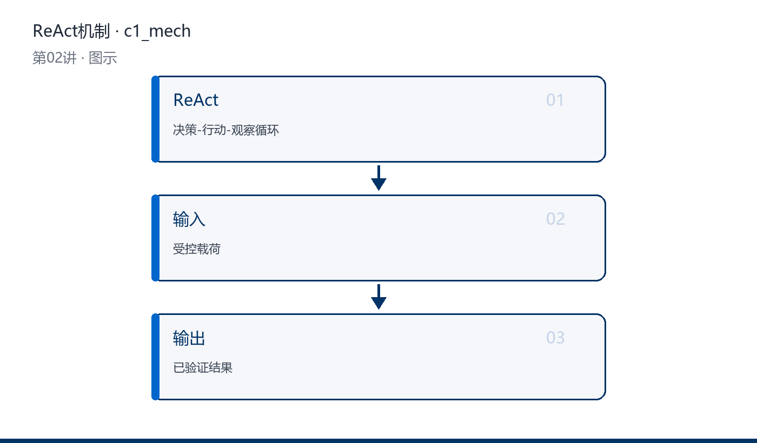
06
机制图解：ReAct
DataAgent
一图看懂运行机制与数据流
01
「ReAct」的运行机制分三步：输入契约校验 → 核心转换执行 → 结果
02
关键环节：契约→执行→验证→留痕
03
落点：仓库验证
图：ReAct 的机制与数据流（flow_v 视角）
课程第02讲
AI 核心认知
06

Slide 7
07
深入原理：ReAct
DataAgent
正确姿势 vs 常见误用
正确姿势
常见误用
正确姿势：先定义「ReAct」的契约与不变量，再谈实现；所有旁路都必须被审计。
契约先行，证据留痕
常见误用：把「ReAct」当成一次性胶水代码，没有版本、没有度量、没有回滚路径。
无版本/无度量/无回滚
治理视角：模型能力边界必须由契约与验证机制补齐。
课程第02讲
AI 核心认知
07

Slide 8
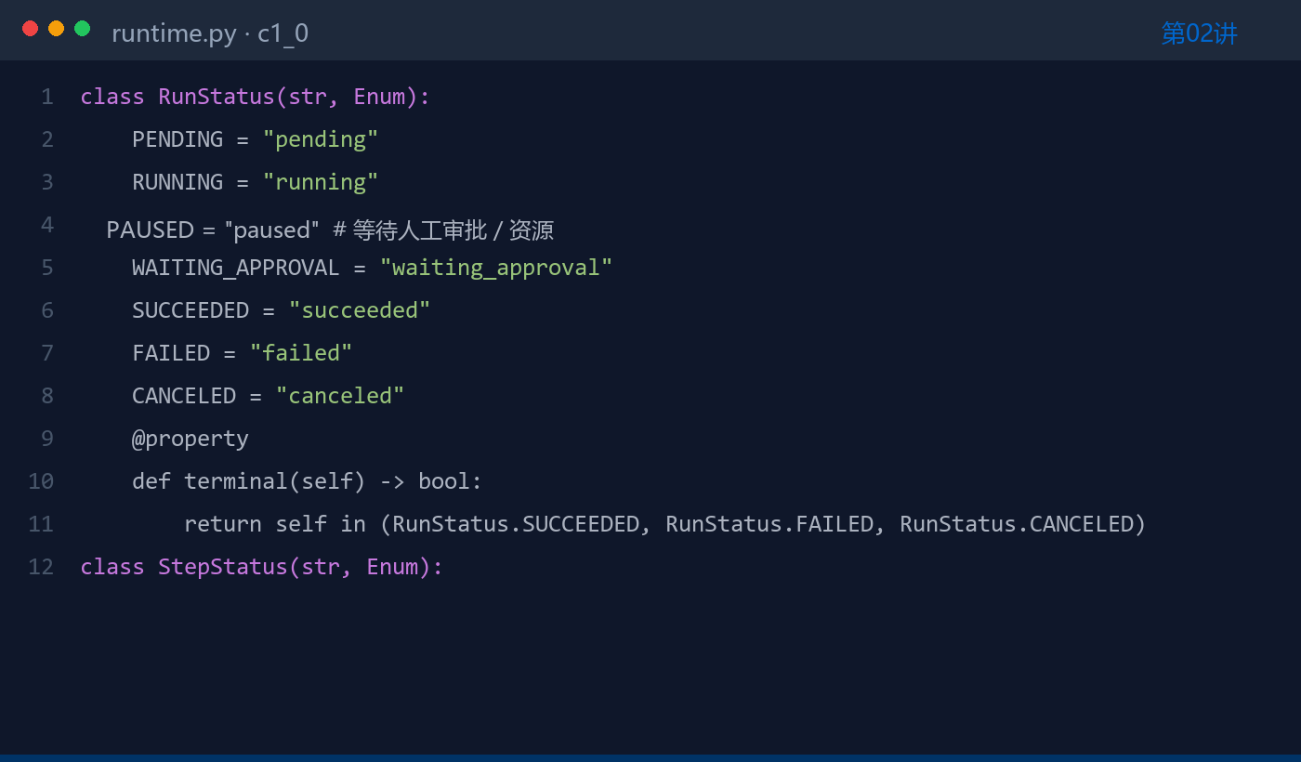
08
代码契约：ReAct
DataAgent
仓库真实代码 · 契约切面
01
文件：runtime.py
02
切面：契约——先读接口再读实现
03
测试见 tests/ 目录
代码：runtime.py · 契约（概念1 ReAct）
课程第02讲
AI 核心认知
08

Slide 9
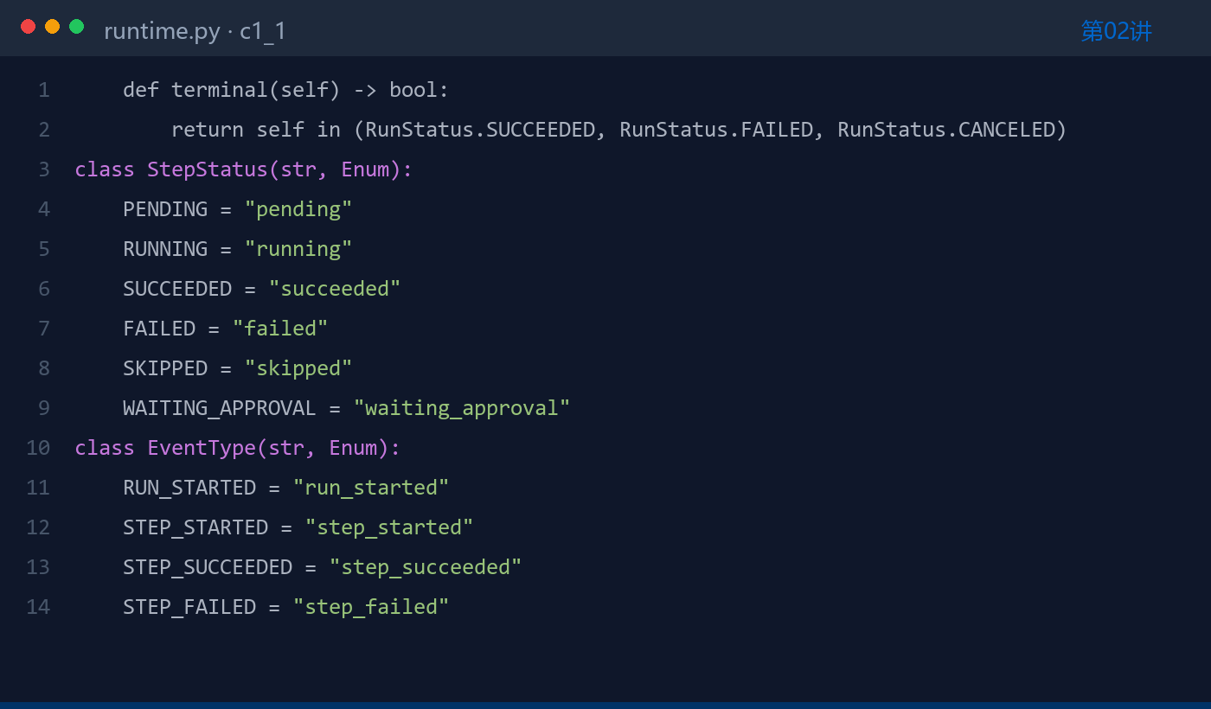
09
代码实现：ReAct
DataAgent
仓库真实代码 · 实现切面
01
文件：runtime.py
02
切面：实现——先读接口再读实现
03
测试见 tests/ 目录
代码：runtime.py · 实现（概念1 ReAct）
课程第02讲
AI 核心认知
09

Slide 10
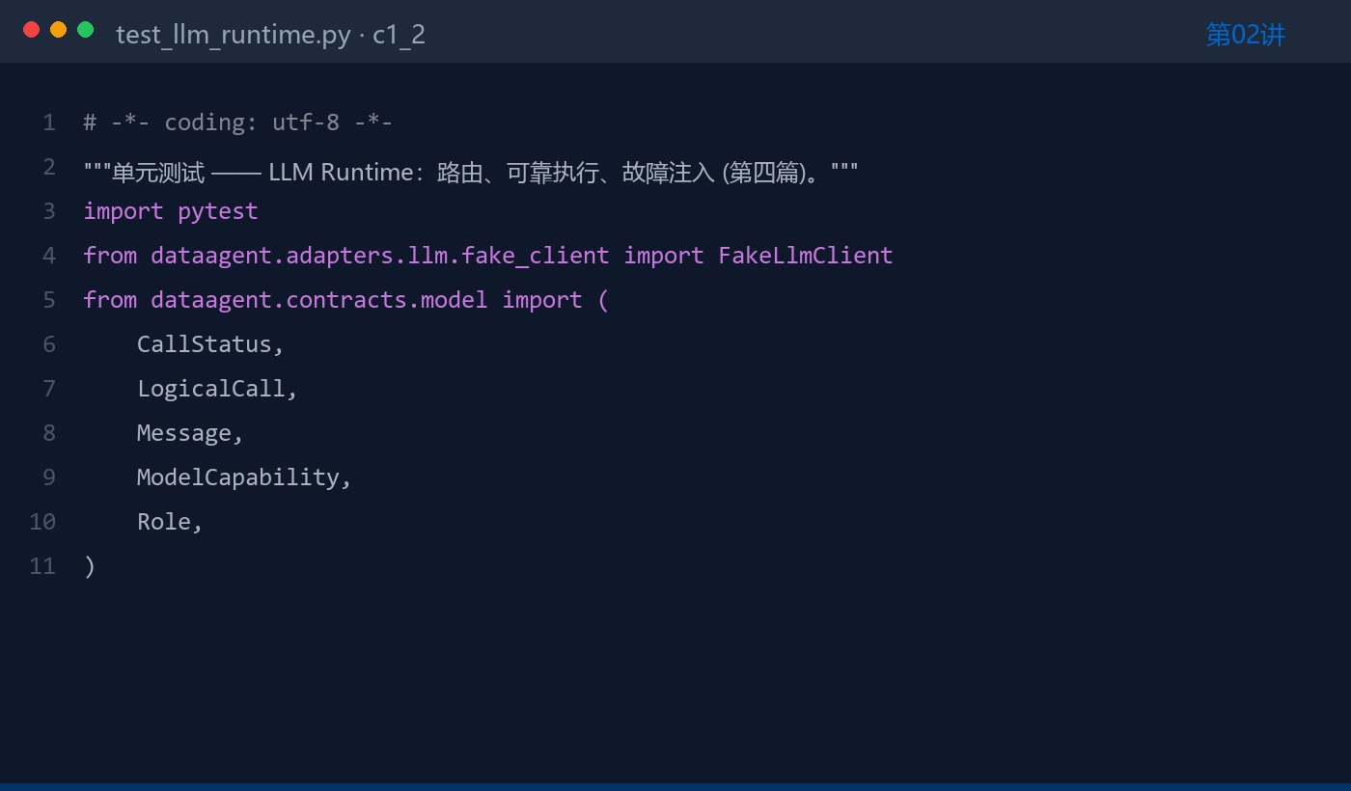
10
代码测试：ReAct
DataAgent
仓库真实代码 · 测试切面
01
文件：test_llm_runtime.py
02
切面：测试——先读接口再读实现
03
测试见 tests/ 目录
代码：test_llm_runtime.py · 测试（概念1 ReAct）
课程第02讲
AI 核心认知
10

Slide 11
11
应用实践：ReAct
DataAgent
三步落地：闭环→灰度→放开
1
最小闭环
2
灰度验证
3
逐步放开
把「ReAct」落到业务：先小流量灰度验证效果与成本，再逐步放开租户范围
小流量对照基线，观察效果/成本/时延
按租户/场景分批，异常即回滚
案例视角：同一段 Prompt 在不同认知深度下的工程化差异。
课程第02讲
AI 核心认知
11

Slide 12
12
陷阱与排查：ReAct
DataAgent
症状→根因→处置
症状
根因
处置
「ReAct」典型故障：静默
缺少验证/预算
验真+预算上限
结果不可解释
无 Trace 留痕
接入统一 Trace
效果悄悄退化
无回归基线
评测+回归门禁
先止血，再根因，最后沉淀为回归用例
课程第02讲
AI 核心认知
12

Slide 13
13
工程决策：ReAct
DataAgent
候选方案 × 取舍（ADR）
方案
代价
结论
灵活度
高
低
平台化
前期成本高
生产首选
保持简单
能力上限
按场景取舍
「ReAct」的选型以证据与约束为准
课程第02讲
AI 核心认知
13

Slide 14
14
优化拓展：ReAct
DataAgent
三个可持续优化抓手
资产化
基线化
观测化
经验固化为规则/Skill
对照实验证明增量
Trace/Baseline 先行
资产化
「ReAct」优化一：把人工经验固化为资产（规则/Skill
01
基线化
「ReAct」优化二：建立基线对照（关闭/盲选/受控三组）证
02
课程第02讲
AI 核心认知
14

Slide 15
15
概念详解：Plan-and-
对「Plan-and-」的正确定位是：先规划后执行；它是可观测、可治理、可演进的稳定工程对象。
从 Agent 本质到核心范式：

Slide 16
16
定义与内涵：Plan-and-
DataAgent
把Plan-and-讲透：是什么、不是什么
认知决定上限：底层心智模型清晰，选型与取舍才有依据。
定义
对「Plan-and-」的正确定位是：先规划后执行；它是可观测、可治理、可演进的
01
机制
机制维度：先规划后执行
02
优点
优点维度：全局可控
03
课程第02讲
AI 核心认知
16

Slide 17
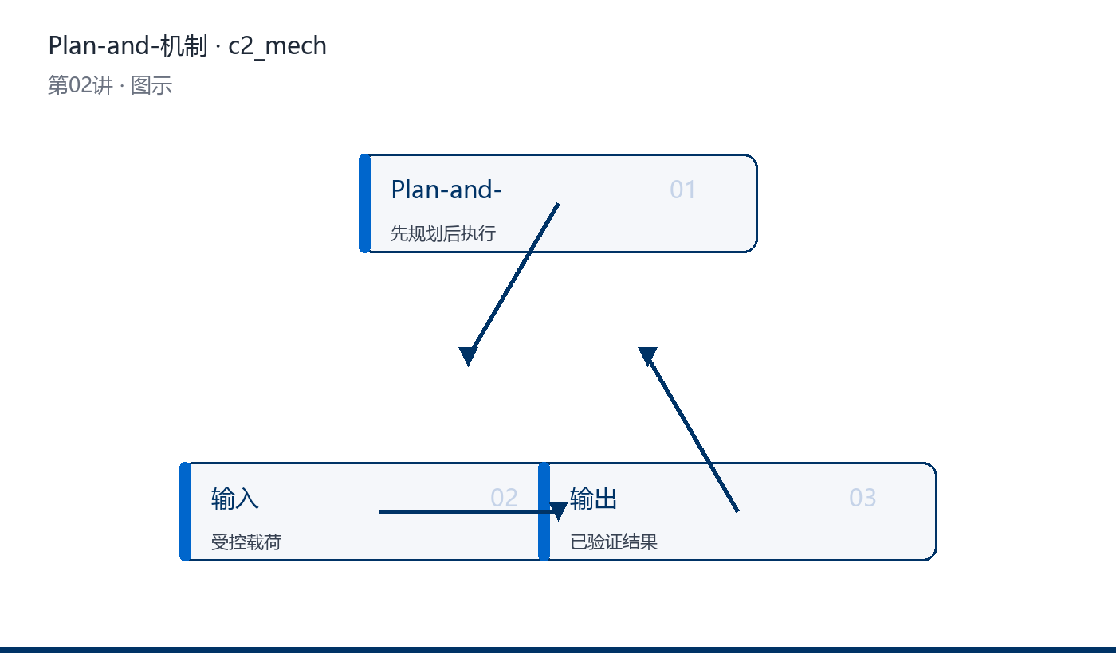
17
机制图解：Plan-and-
DataAgent
一图看懂运行机制与数据流
01
从数据流看「Plan-and-」：上游产出受控载荷，经 runtime.
02
关键环节：契约→执行→验证→留痕
03
落点：仓库验证
图：Plan-and- 的机制与数据流（cycle 视角）
课程第02讲
AI 核心认知
17

Slide 18
18
深入原理：Plan-and-
DataAgent
正确姿势 vs 常见误用
正确姿势
常见误用
正确姿势：把「Plan-and-」的决策依据落成证据（Trace/Eval），而不是凭经
契约先行，证据留痕
常见误用：用相关性绕过「Plan-and-」的硬性过滤，短期省事，长期必然越权或漂移。
无版本/无度量/无回滚
治理视角：模型能力边界必须由契约与验证机制补齐。
课程第02讲
AI 核心认知
18

Slide 19

19
代码契约：Plan-and-
DataAgent
仓库真实代码 · 契约切面
01
文件：runtime.py
02
切面：契约——先读接口再读实现
03
测试见 tests/ 目录
代码：runtime.py · 契约（概念2 Plan-and-）
课程第02讲
AI 核心认知
19

Slide 20

20
代码实现：Plan-and-
DataAgent
仓库真实代码 · 实现切面
01
文件：runtime.py
02
切面：实现——先读接口再读实现
03
测试见 tests/ 目录
代码：runtime.py · 实现（概念2 Plan-and-）
课程第02讲
AI 核心认知
20

Slide 21

21
代码测试：Plan-and-
DataAgent
仓库真实代码 · 测试切面
01
文件：test_llm_runtime.py
02
切面：测试——先读接口再读实现
03
测试见 tests/ 目录
代码：test_llm_runtime.py · 测试（概念2 Plan-and-）
课程第02讲
AI 核心认知
21

Slide 22
22
应用实践：Plan-and-
DataAgent
三步落地：闭环→灰度→放开
1
最小闭环
2
灰度验证
3
逐步放开
「Plan-and-」的应用入口在本课程 DataAgent：跑通对应
小流量对照基线，观察效果/成本/时延
按租户/场景分批，异常即回滚
案例视角：同一段 Prompt 在不同认知深度下的工程化差异。
课程第02讲
AI 核心认知
22

Slide 23
23
陷阱与排查：Plan-and-
DataAgent
症状→根因→处置
症状
根因
处置
「Plan-and-」典型故
缺少验证/预算
验真+预算上限
结果不可解释
无 Trace 留痕
接入统一 Trace
效果悄悄退化
无回归基线
评测+回归门禁
先止血，再根因，最后沉淀为回归用例
课程第02讲
AI 核心认知
23

Slide 24
24
工程决策：Plan-and-
DataAgent
候选方案 × 取舍（ADR）
方案
代价
结论
可控性
低
高
平台化
前期成本高
生产首选
保持简单
能力上限
按场景取舍
「Plan-and-」的选型以证据与约束
课程第02讲
AI 核心认知
24

Slide 25
25
优化拓展：Plan-and-
DataAgent
三个可持续优化抓手
资产化
基线化
观测化
经验固化为规则/Skill
对照实验证明增量
Trace/Baseline 先行
资产化
「Plan-and-」优化一：把人工经验固化为资产（规则/
01
基线化
「Plan-and-」优化二：建立基线对照（关闭/盲选/受控
02
课程第02讲
AI 核心认知
25

Slide 26
26
概念详解：Prompt
「Prompt」的本质是管道串联。理解它的关键是分清模型能做的与系统必须兜底的。
从 Agent 本质到核心范式：

Slide 27
27
定义与内涵：Prompt
DataAgent
把Prompt讲透：是什么、不是什么
认知决定上限：底层心智模型清晰，选型与取舍才有依据。
定义
「Prompt」的本质是管道串联。理解它的关键是分清模型能做的与系统必须兜底的。
01
机制
机制维度：管道串联
02
优点
优点维度：简单
03
课程第02讲
AI 核心认知
27

Slide 28
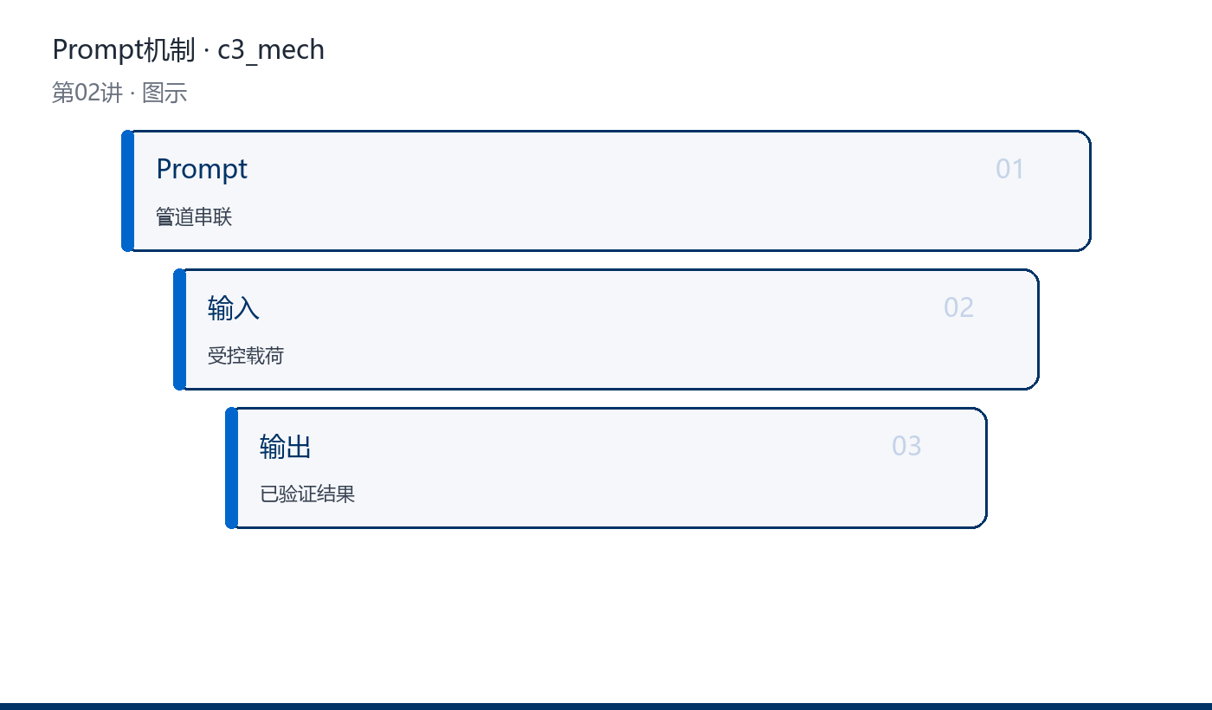
28
机制图解：Prompt
DataAgent
一图看懂运行机制与数据流
01
「Prompt」的机制核心是解耦：策略与执行分离、状态与过程分离、权限与
02
关键环节：契约→执行→验证→留痕
03
落点：仓库验证
图：Prompt 的机制与数据流（layers 视角）
课程第02讲
AI 核心认知
28

Slide 29
29
深入原理：Prompt
DataAgent
正确姿势 vs 常见误用
正确姿势
常见误用
正确姿势：为「Prompt」设置显式预算与停止条件，宁可慢一点，不可失控。
契约先行，证据留痕
常见误用：只在 Demo 里验证「Prompt」的正常路径，故障注入一跑就现出原形。
无版本/无度量/无回滚
治理视角：模型能力边界必须由契约与验证机制补齐。
课程第02讲
AI 核心认知
29

Slide 30

30
代码契约：Prompt
DataAgent
仓库真实代码 · 契约切面
01
文件：runtime.py
02
切面：契约——先读接口再读实现
03
测试见 tests/ 目录
代码：runtime.py · 契约（概念3 Prompt）
课程第02讲
AI 核心认知
30

Slide 31

31
代码实现：Prompt
DataAgent
仓库真实代码 · 实现切面
01
文件：runtime.py
02
切面：实现——先读接口再读实现
03
测试见 tests/ 目录
代码：runtime.py · 实现（概念3 Prompt）
课程第02讲
AI 核心认知
31

Slide 32

32
代码测试：Prompt
DataAgent
仓库真实代码 · 测试切面
01
文件：test_llm_runtime.py
02
切面：测试——先读接口再读实现
03
测试见 tests/ 目录
代码：test_llm_runtime.py · 测试（概念3 Prompt）
课程第02讲
AI 核心认知
32

Slide 33
33
应用实践：Prompt
DataAgent
三步落地：闭环→灰度→放开
1
最小闭环
2
灰度验证
3
逐步放开
上线「Prompt」前自检三问：失败会怎样？谁能审计？回滚要多久？
小流量对照基线，观察效果/成本/时延
按租户/场景分批，异常即回滚
案例视角：同一段 Prompt 在不同认知深度下的工程化差异。
课程第02讲
AI 核心认知
33

Slide 34
34
陷阱与排查：Prompt
DataAgent
症状→根因→处置
症状
根因
处置
「Prompt」典型故障：上
缺少验证/预算
验真+预算上限
结果不可解释
无 Trace 留痕
接入统一 Trace
效果悄悄退化
无回归基线
评测+回归门禁
先止血，再根因，最后沉淀为回归用例
课程第02讲
AI 核心认知
34

Slide 35
35
工程决策：Prompt
DataAgent
候选方案 × 取舍（ADR）
方案
代价
结论
成本
高
低
平台化
前期成本高
生产首选
保持简单
能力上限
按场景取舍
「Prompt」的选型以证据与约束为准
课程第02讲
AI 核心认知
35

Slide 36
36
优化拓展：Prompt
DataAgent
三个可持续优化抓手
资产化
基线化
观测化
经验固化为规则/Skill
对照实验证明增量
Trace/Baseline 先行
资产化
「Prompt」优化一：把人工经验固化为资产（规则/
01
基线化
「Prompt」优化二：建立基线对照（关闭/盲选/受控三组）
02
课程第02讲
AI 核心认知
36

Slide 37
37
概念详解：Routing
把「Routing」当工程对象看：条件分派。它有明确的输入契约、失败语义与度量口径。
从 Agent 本质到核心范式：

Slide 38
38
定义与内涵：Routing
DataAgent
把Routing讲透：是什么、不是什么
认知决定上限：底层心智模型清晰，选型与取舍才有依据。
定义
把「Routing」当工程对象看：条件分派。它有明确的输入契约、失败语义与度量口
01
机制
机制维度：条件分派
02
优点
优点维度：精确
03
课程第02讲
AI 核心认知
38

Slide 39
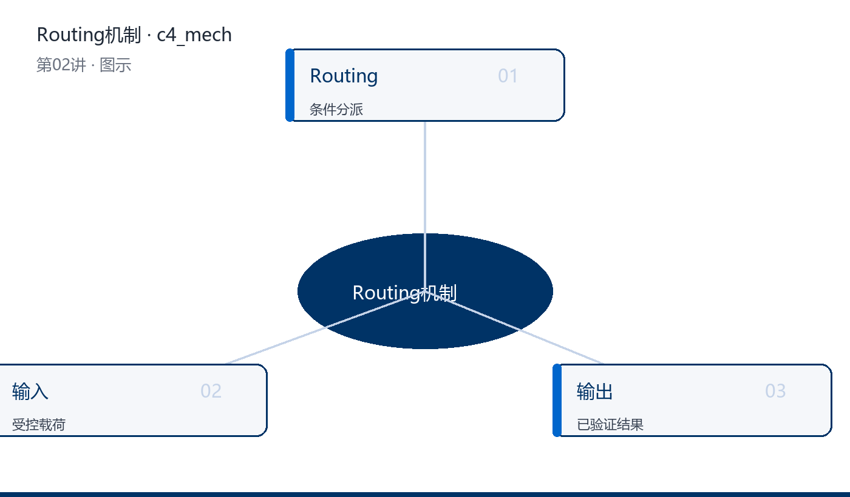
39
机制图解：Routing
DataAgent
一图看懂运行机制与数据流
01
「Routing」之所以可靠，是因为它把不确定性关进笼子：预算、超时、重
02
关键环节：契约→执行→验证→留痕
03
落点：仓库验证
图：Routing 的机制与数据流（hub 视角）
课程第02讲
AI 核心认知
39

Slide 40
40
深入原理：Routing
DataAgent
正确姿势 vs 常见误用
正确姿势
常见误用
正确姿势：先定义「Routing」的契约与不变量，再谈实现；所有旁路都必须被审计。
契约先行，证据留痕
常见误用：把「Routing」当成一次性胶水代码，没有版本、没有度量、没有回滚路径。
无版本/无度量/无回滚
治理视角：模型能力边界必须由契约与验证机制补齐。
课程第02讲
AI 核心认知
40

Slide 41

41
代码契约：Routing
DataAgent
仓库真实代码 · 契约切面
01
文件：runtime.py
02
切面：契约——先读接口再读实现
03
测试见 tests/ 目录
代码：runtime.py · 契约（概念4 Routing）
课程第02讲
AI 核心认知
41

Slide 42

42
代码实现：Routing
DataAgent
仓库真实代码 · 实现切面
01
文件：runtime.py
02
切面：实现——先读接口再读实现
03
测试见 tests/ 目录
代码：runtime.py · 实现（概念4 Routing）
课程第02讲
AI 核心认知
42

Slide 43

43
代码测试：Routing
DataAgent
仓库真实代码 · 测试切面
01
文件：test_llm_runtime.py
02
切面：测试——先读接口再读实现
03
测试见 tests/ 目录
代码：test_llm_runtime.py · 测试（概念4 Routing）
课程第02讲
AI 核心认知
43

Slide 44
44
应用实践：Routing
DataAgent
三步落地：闭环→灰度→放开
1
最小闭环
2
灰度验证
3
逐步放开
把「Routing」落到业务：先小流量灰度验证效果与成本，再逐步放开租户
小流量对照基线，观察效果/成本/时延
按租户/场景分批，异常即回滚
案例视角：同一段 Prompt 在不同认知深度下的工程化差异。
课程第02讲
AI 核心认知
44

Slide 45
45
陷阱与排查：Routing
DataAgent
症状→根因→处置
症状
根因
处置
「Routing」典型故障：
缺少验证/预算
验真+预算上限
结果不可解释
无 Trace 留痕
接入统一 Trace
效果悄悄退化
无回归基线
评测+回归门禁
先止血，再根因，最后沉淀为回归用例
课程第02讲
AI 核心认知
45

Slide 46
46
工程决策：Routing
DataAgent
候选方案 × 取舍（ADR）
方案
代价
结论
适用
开放/探索
固定/合规
平台化
前期成本高
生产首选
保持简单
能力上限
按场景取舍
「Routing」的选型以证据与约束为准
课程第02讲
AI 核心认知
46

Slide 47
47
优化拓展：Routing
DataAgent
三个可持续优化抓手
资产化
基线化
观测化
经验固化为规则/Skill
对照实验证明增量
Trace/Baseline 先行
资产化
「Routing」优化一：把人工经验固化为资产（规则/
01
基线化
「Routing」优化二：建立基线对照（关闭/盲选/受控三组
02
课程第02讲
AI 核心认知
47

Slide 48
48
概念详解：
「Parallelizatio」指并行。在企业级语境下，它同时约束接口契约、生命周期与治理边界，而不只是一个名词
从 Agent 本质到核心范式：

Slide 49
49
定义与内涵：Parallelizatio
DataAgent
把Parallelizatio讲透：是什么、
认知决定上限：底层心智模型清晰，选型与取舍才有依据。
定义
「Parallelizatio」指并行。在企业级语境下，它同时约束接口契约、生命
01
机制
机制维度：并行
02
优点
优点维度：快
03
课程第02讲
AI 核心认知
49

Slide 50
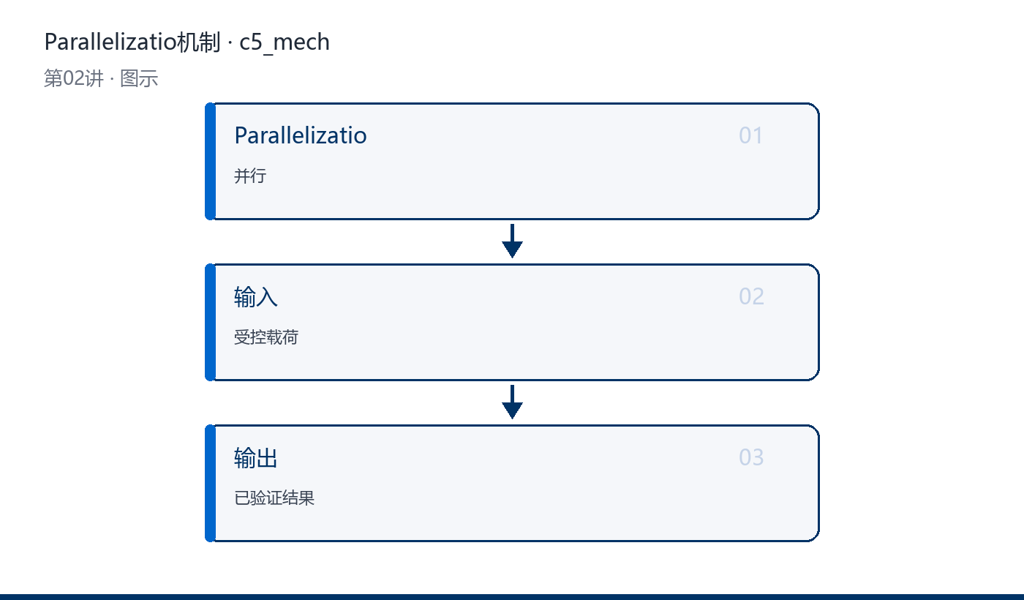
50
机制图解：Parallelizatio
DataAgent
一图看懂运行机制与数据流
01
「Parallelizatio」的运行机制分三步：输入契约校验 → 核心
02
关键环节：契约→执行→验证→留痕
03
落点：仓库验证
图：Parallelizatio 的机制与数据流（flow_v 视角）
课程第02讲
AI 核心认知
50

Slide 51
51
深入原理：Parallelizatio
DataAgent
正确姿势 vs 常见误用
正确姿势
常见误用
正确姿势：把「Parallelizatio」的决策依据落成证据（Trace/Eval）
契约先行，证据留痕
常见误用：用相关性绕过「Parallelizatio」的硬性过滤，短期省事，长期必然越权
无版本/无度量/无回滚
治理视角：模型能力边界必须由契约与验证机制补齐。
课程第02讲
AI 核心认知
51

Slide 52

52
代码契约：Parallelizatio
DataAgent
仓库真实代码 · 契约切面
01
文件：runtime.py
02
切面：契约——先读接口再读实现
03
测试见 tests/ 目录
代码：runtime.py · 契约（概念5 Parallelizatio）
课程第02讲
AI 核心认知
52

Slide 53

53
代码实现：Parallelizatio
DataAgent
仓库真实代码 · 实现切面
01
文件：runtime.py
02
切面：实现——先读接口再读实现
03
测试见 tests/ 目录
代码：runtime.py · 实现（概念5 Parallelizatio）
课程第02讲
AI 核心认知
53

Slide 54

54
代码测试：Parallelizatio
DataAgent
仓库真实代码 · 测试切面
01
文件：test_llm_runtime.py
02
切面：测试——先读接口再读实现
03
测试见 tests/ 目录
代码：test_llm_runtime.py · 测试（概念5 Parallelizatio）
课程第02讲
AI 核心认知
54

Slide 55
55
应用实践：Parallelizatio
DataAgent
三步落地：闭环→灰度→放开
1
最小闭环
2
灰度验证
3
逐步放开
「Parallelizatio」的应用入口在本课程 DataAgent：
小流量对照基线，观察效果/成本/时延
按租户/场景分批，异常即回滚
案例视角：同一段 Prompt 在不同认知深度下的工程化差异。
课程第02讲
AI 核心认知
55

Slide 56
56
陷阱与排查：Parallelizatio
DataAgent
症状→根因→处置
症状
根因
处置
「Parallelizati
缺少验证/预算
验真+预算上限
结果不可解释
无 Trace 留痕
接入统一 Trace
效果悄悄退化
无回归基线
评测+回归门禁
先止血，再根因，最后沉淀为回归用例
课程第02讲
AI 核心认知
56

Slide 57
57
工程决策：Parallelizatio
DataAgent
候选方案 × 取舍（ADR）
方案
代价
结论
灵活度
高
低
平台化
前期成本高
生产首选
保持简单
能力上限
按场景取舍
「Parallelizatio」的选型以
课程第02讲
AI 核心认知
57

Slide 58
58
优化拓展：Parallelizatio
DataAgent
三个可持续优化抓手
资产化
基线化
观测化
经验固化为规则/Skill
对照实验证明增量
Trace/Baseline 先行
资产化
「Parallelizatio」优化一：把人工经验固化为资产
01
基线化
「Parallelizatio」优化二：建立基线对照（关闭/
02
课程第02讲
AI 核心认知
58

Slide 59
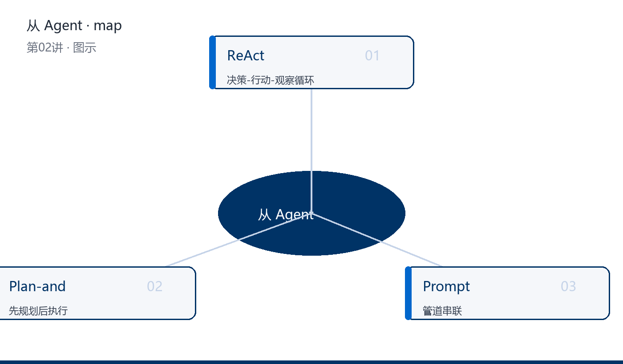
59
本章知识图谱
DataAgent
概念之间的结构关系
01
核心：ReAct、Plan-、Prompt
02
关系：输入→机制→治理
03
全部概念见讲义表格
图：本章概念关系（中心辐射视角）
课程第02讲
AI 核心认知
59

Slide 60
60
应用与实战指南
从理解到落地：场景、步骤与检查清单
从 Agent 本质到核心范式：

Slide 61
61
实战路线图
DataAgent
三步从 Demo 到生产
1
场景选择
2
契约先行
3
评测护航
选高频、可验证、低风险场景切入
定义输入/输出/错误语义与验收
建数据集与评分卡再动 Prompt
案例视角：同一段 Prompt 在不同认知深度下的工程化差异。
课程第02讲
AI 核心认知
61

Slide 62
62
典型应用场景
DataAgent
场景→做法→收益
场景
做法
收益
经营诊断
自主分析闭环
结论可解释
数据查询
只读网关+权限
安全合规
行动执行
审批+幂等
风险可控
场景选择决定治理强度，按风险分级
课程第02讲
AI 核心认知
62

Slide 63
63
落地检查清单
DataAgent
上线前逐项打勾
GO/NO-GO 由硬门槛决定，不由均分决定
功能
核心链路全绿；故障注入通过
01
质量
三层评测达标；回归门禁通过
02
安全
权限/审计/幂等/回滚就绪
03
课程第02讲
AI 核心认知
63

Slide 64
64
优化与拓展指南
让系统随模型共同进化
从 Agent 本质到核心范式：

Slide 65
65
优化方向对照
DataAgent
短期补丁 vs 长期资产
短期补丁
长期资产
改 Prompt 救火
局部 if-else 兜底
人工盯梢排查
经验留在个人脑中
规则/Skill/Eval 沉淀
统一 Runtime 治理
Trace+Baseline 驱动
资产随组织复用
延伸阅读：从训推机理到 Agent Harness 的能力迁移地图。
课程第02讲
AI 核心认知
65

Slide 66
66
拓展学习地图
DataAgent
三层次进阶
向上
向深
向外
架构与治理体系化
Runtime 与可靠性
多 Agent 与平台化
体系
把本讲机制放进企业级全景图
01
贯通
与前后讲次的接口互相印证
02
课程第02讲
AI 核心认知
66

Slide 67
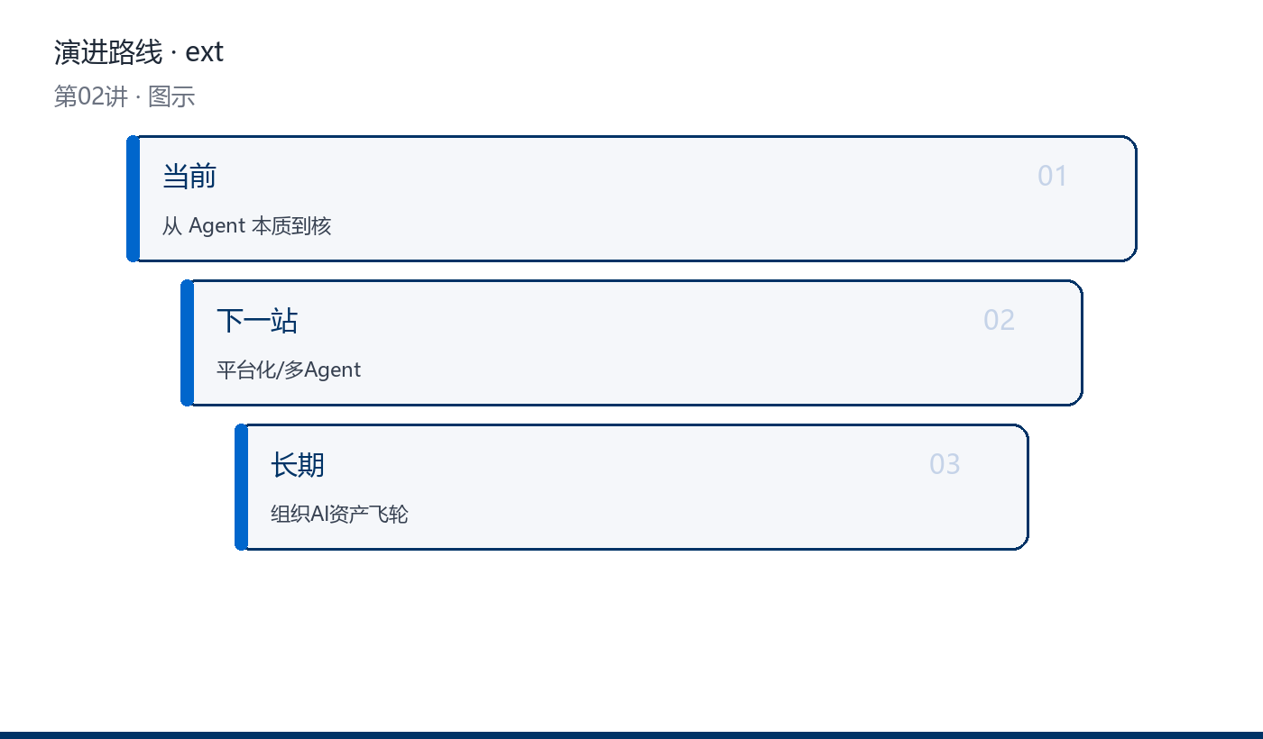
67
演进路线图
DataAgent
本讲在能力阶梯上的位置
01
当前：本讲机制已可运行
02
下一站：与相邻模块协同治理
03
长期：固化为组织级资产
图：从本讲机制到组织资产的演进路径
课程第02讲
AI 核心认知
67

Slide 68
68
治理与常见陷阱
企业级红线与审计要点
从 Agent 本质到核心范式：

Slide 69
69
企业级红线清单
DataAgent
红线→后果→防护
红线
后果
防护
越权访问
数据泄漏
硬过滤+审计
未审批副作用
业务事故
审批+幂等
不可回放
无法追责
Trace+Checkpoint
红线一票否决，不允许带病上线
课程第02讲
AI 核心认知
69

Slide 70
70
复习与考核
把本讲装进长期记忆
从 Agent 本质到核心范式：

Slide 71
71
复习要点
DataAgent
三个必答题
能讲给同事听懂，才算真正掌握
是什么
ReAct的定义与边界
01
为什么
认知决定上限：底层心智模型清晰，选型与取舍才有依据。
02
怎么用
在 DataAgent 中跑通 runtime.py 对应用
03
课程第02讲
AI 核心认知
71

Slide 72
DataAgent
本章小结
从 Agent 本质到核心范式：
企业应优先用 Workflow 承载确定性环节、用
第02讲 · AI 核心认知
企业级Agent工程架构实战营
课程复现资料 · 可公开分享
72

